Slide 1


8.3 扩展数据存储器

Slide 2

8.3 扩展数据存储器
由于新型51系列单片机已有不同大小容量的RAM可供用户选择，因此扩展片外RAM的介绍内容简略。
实现方法：
扩展数据存储器空间地址，由P2口提供高8位地址，P0口分时提供低8位地址和用作8位双向数据总线。
片外数据存储器RAM的读/写由89C51/S51的RD(P3.7)和WR(P3.6)信号控制。

Slide 3
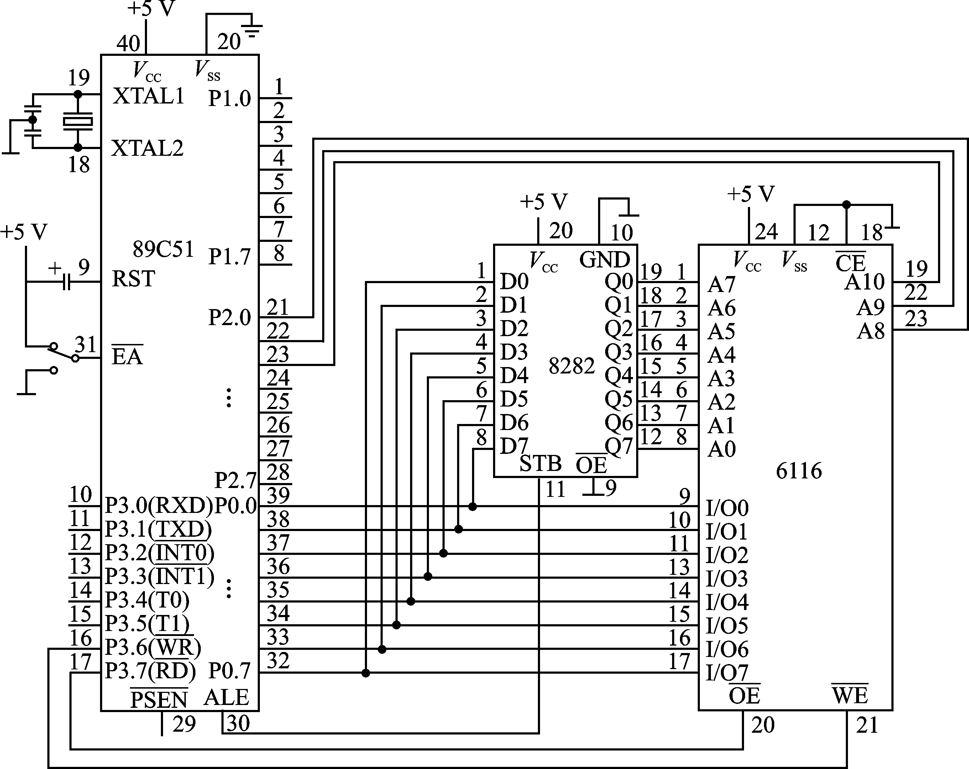

示例：89C51/S51扩展2 KB RAM

